Slide 1









Slide 2
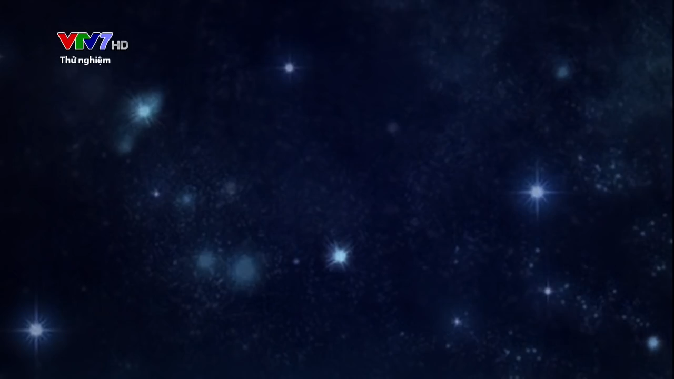

Slide 3


Hãy tưởng tượng không có mặt trời điều gì sẽ xảy ra?

Slide 4
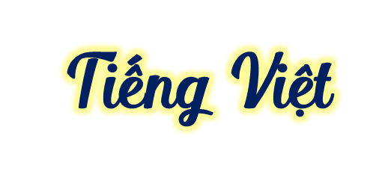

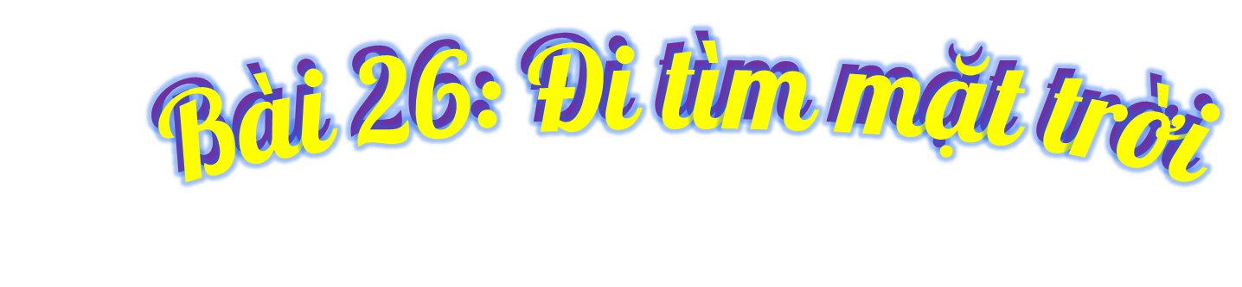
Thứ Tư ngày 11 tháng 12 năm 2024
Notes:
Thiết kế - Hương Thảo - 0972115126

Slide 5


Thảo luận nhóm 4
- Tìm từ khó đọc
Từ khó hiểu nghĩa
Câu dài
- Cách đọc từng đoạn.

Slide 6

Luyện đọc câu dài
Gà trống bay đến cây chò cao nhất,/ nhìn lên / thấy mây bồng bềnh và sao nhấp nháy.//
Mặt trời / vươn những cánh tay ánh sáng / đính lên đầu gà trống một cụm lửa hồng… //

Slide 7
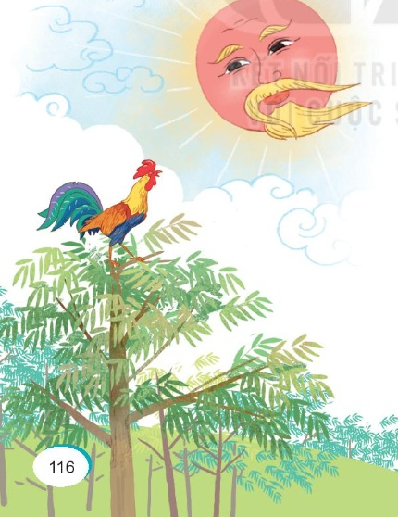
Trong bài “Đi tìm mặt trời” có từ nào em chưa hiểu nghĩa?

Slide 8
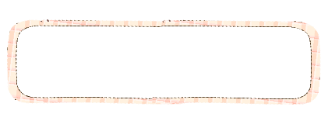

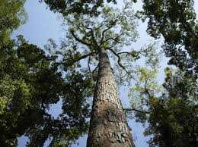
Giải nghĩa từ
liếu điếu
Loài chim nhỏ, lông màu xám, tiếng hót nghe như tên gọi của nó.
chò
cây rừng to, thân tròn và thẳng, tán lá gọn.

Slide 9
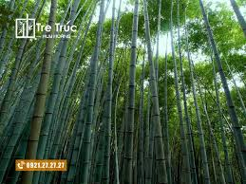
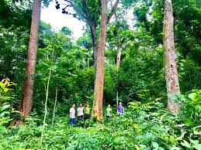
Giải nghĩa từ
Giống cây tre, thân mỏng hơn, mọc thành bụi
nứa
Loại cây gỗ lớn, thân thẳng, tròn, gốc có bạnh nhỏ.
lim

Slide 10
TÌM HIỂU BÀI

Slide 11


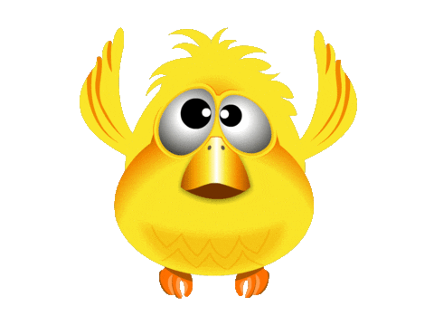
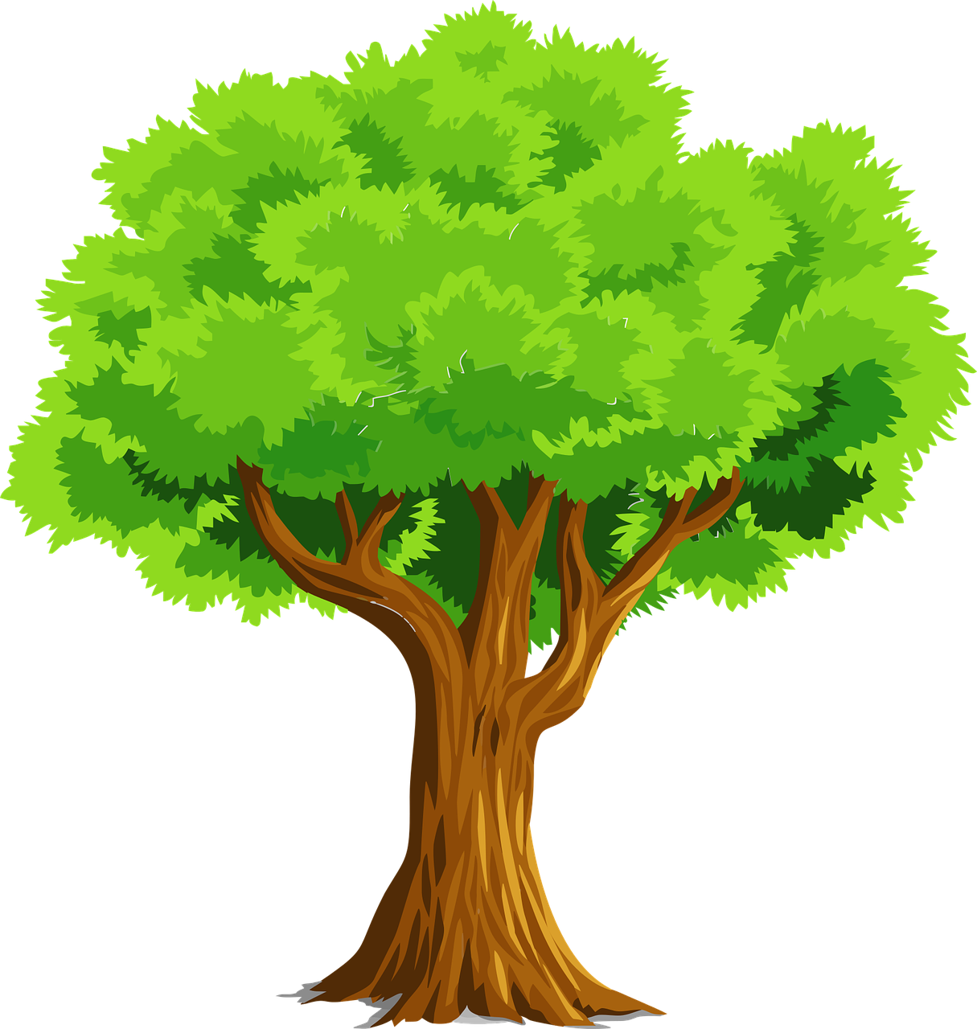



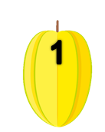



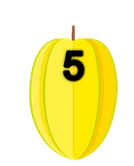
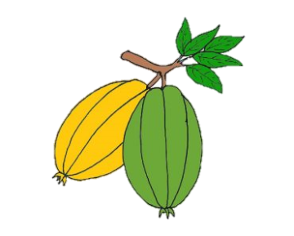
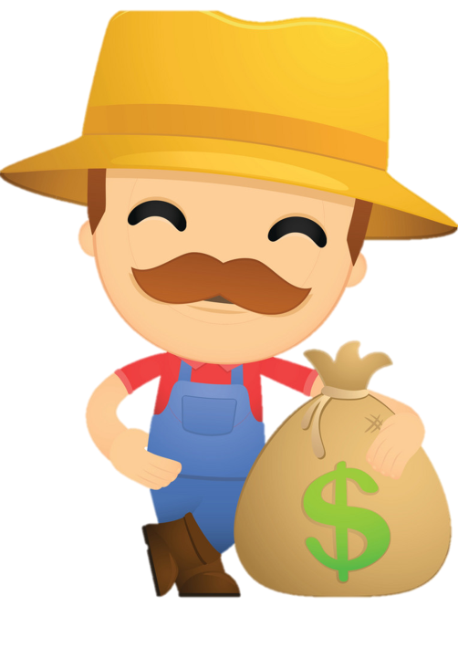
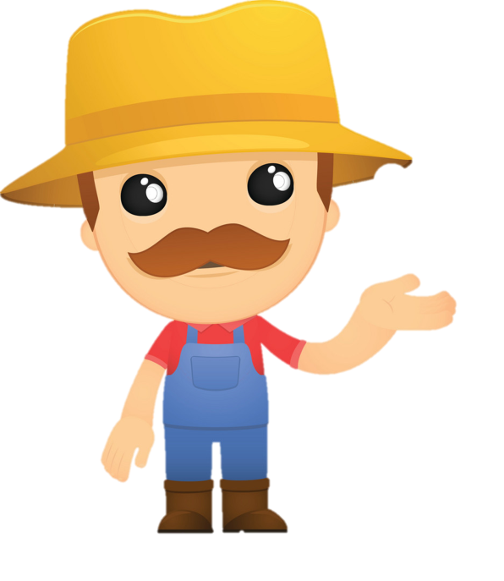


ĂN KHẾ
TRẢ VÀNG
Notes:
Click vào quả khế để đi đến câu hỏi
Tại slide câu hỏi, click vào con chim để quay về slide này
Chơi xong thì enter để xuất hiên người nông dân hạnh phúc
Click vào người nông dân để đi đến bài mới

Slide 12
1. Vì sao gõ kiến phải đi các nhà hỏi xem ai có thể đi tìm mặt trời?
Đáp án: Muôn loài trong rừng lâu nay phải sống trong cảnh tối tăm ẩm ướt. Cuộc sống vô cùng hổ sở khi không có ánh sáng, không nhìn thấy nhau....Vì thế, gõ kiến được giao nhiệm vụ đến các nhà hỏi xem ai có thể đi tìm mặt trời

Slide 13
2. Gõ kiến đã gặp những ai để nhờ đi tìm mặt trời ? Kết quả ra sao?
Đáp án: Gõ kiến gõ cửa rất nhiều nhà như liếu điếu, chích chòe và nhiều nhà khác nhưng không ai đi, chỉ có gà trống sẵn sàng đi tìm mặt trời.

Slide 14
3. Kể lại hành trình đi tìm mặt trời gian nan của gà trống?
Đáp án: Gà trống bay từ bụi mây lên rừng nứa. Từ rừng nứa lên rừng lim. Từ rừng lim lên rừng chò. Gà trống bay lên cây chò cao nhất, nhìn lên thấy mây bồng bềnh và sao nhấp nháy.

Slide 15
4. Theo em, vì sao gà trống được mặt trời tặng một cụm lửa hồng?
Đáp án: Gà trống được mặt trời tặng cho một cụm lửa hồng vì gà trống đã rất cố gắng, nỗ lực để đi tìm mặt trời xin ánh sáng về cho khu rừng.

Slide 16
5. Câu chuyện muốn nói lên điều gì?
a. Giải thích lí do gà trống có chiếc mào đỏ trên đầu.
b. Mặt trời thức dậy chiếu sáng là nhờ tiếng gáy của gà trống.
c. Ca ngợi việc làm cao đẹp vì cộng đồng.
d. Nêu ý kiến khác của em.

Slide 17
NỘI DUNG CHÍNH CỦA BÀI ĐỌC LÀ GÌ?
Bài đọc kể về hành trình đi tìm mặt trời của gà trống. Nhờ có sự dũng cảm, kiên trì của gà trống mà cả khu rừng đã có được ánh nắng mặt trời.

Slide 18
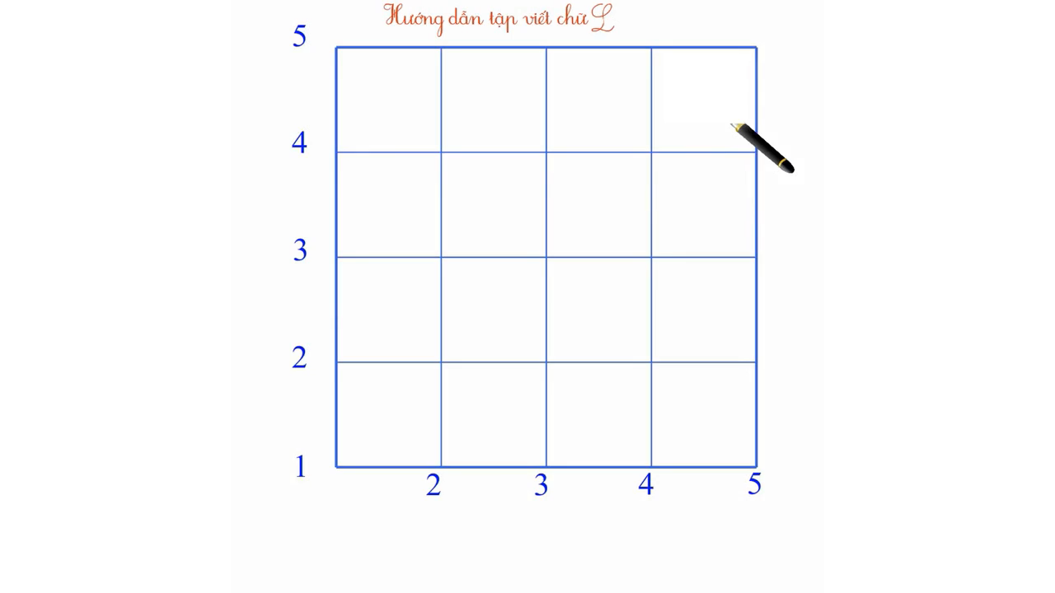

Slide 19
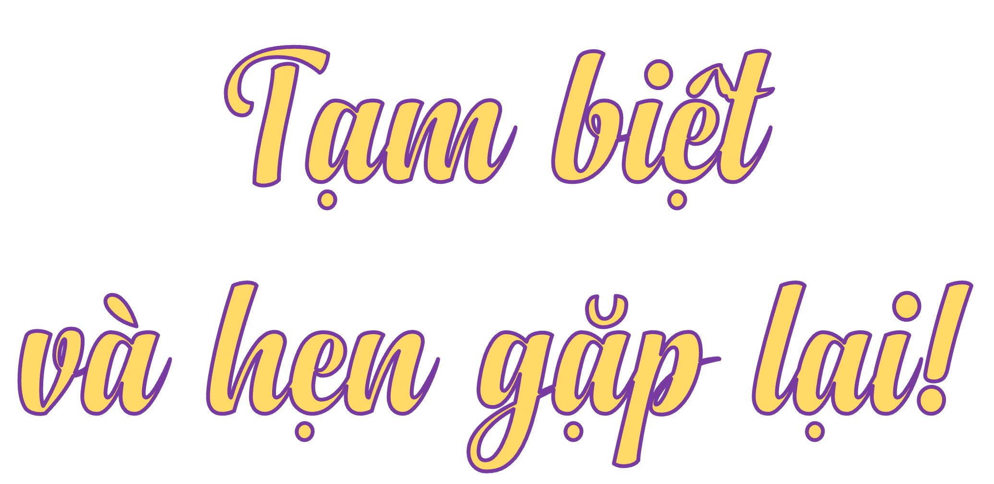
Notes:
Thiết kế - Hương Thảo - 0972115126

